Slide 1
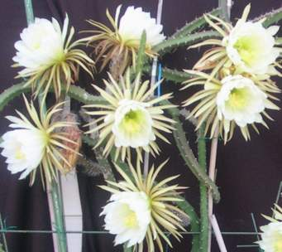
স্বাগতম

Slide 2
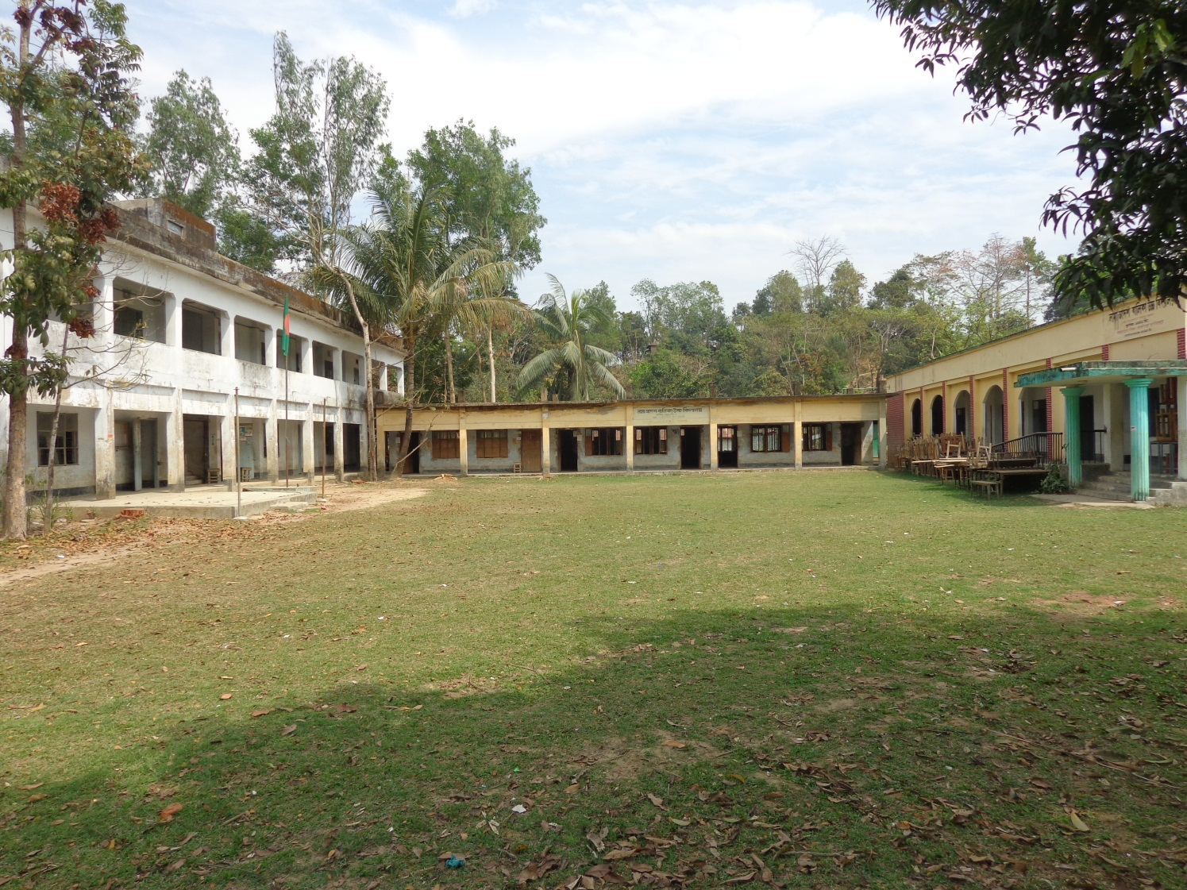
পরিচিতি
মোহাম্মদ আলম
সহকারি শিক্ষক
লামা আদর্শ বালিকা উচ্চ বিদ্যালয়
লামা, বান্দরবান।
মোবাইল-০১৫৫২৩৬৬৯৫৩
alam89bban@gmail.com
বিষয়ঃ বিজ্ঞান
শ্রেনীঃ 6ষ্ঠ
অধ্যায়ঃ ২য়
পাঠঃ

Slide 3
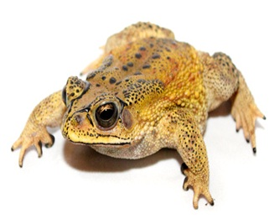
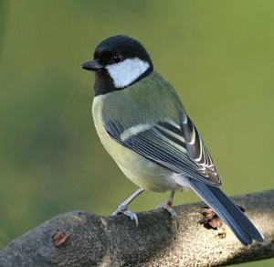
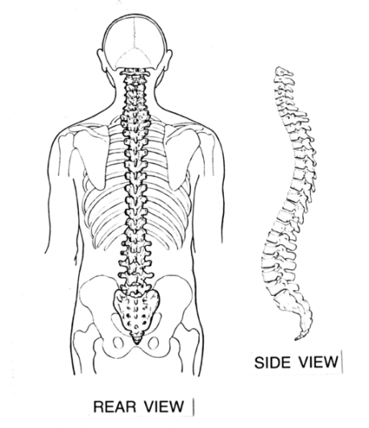
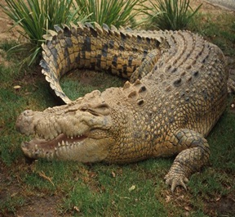
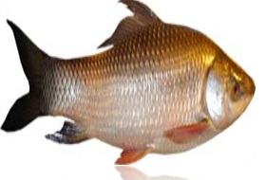
বিভিন্ন শ্রেণির
মেরুদণ্ডী প্রাণী
আজকের পাঠ

Slide 4
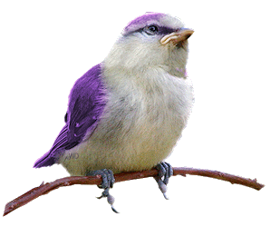
মেরুদণ্ডী প্রাণীর শ্রেণিবিভাগ

Slide 5
শিখনফল
এই পাঠ শেষে শিক্ষার্থীরা...
১। মেরুদন্ডী প্রাণীদের বৈশিষ্ট্য বলতে পারবে।
২। মেরুদন্ডী প্রাণীদের শ্রেণিবিভাগ করতে পারবে।
৩। মেরুদন্ডী প্রাণীদের বৈশিষ্ট্য অনুযায়ী বিভিন্ন শ্রেণিতে বিভক্ত করতে পারবে।

Slide 6
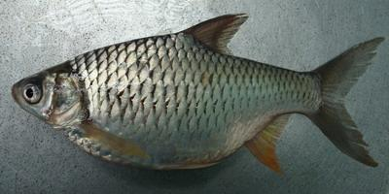
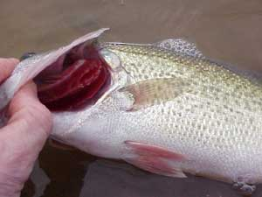
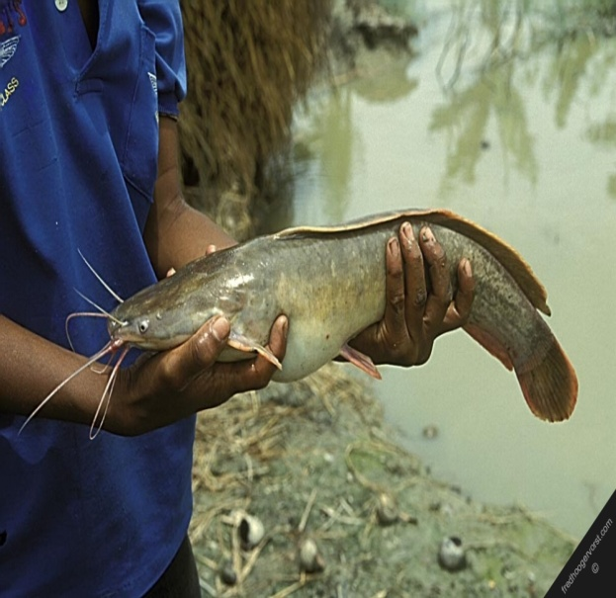
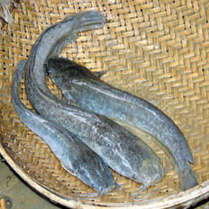
চিত্রের প্রাণীগুলোতে কী কী বৈশিষ্ট্য দেখতে পাচ্ছ?

Slide 7
মৎস্য শ্রেণি
পানিতে বাস
ফুলকার সাহায্যে শ্বাসকার্য চালায়
পাখনার সাহায্যে সাঁতার কাটে
বেশীরভাগ মাছের আঁইশ থাকে
কিছু মাছের আঁইশ নেই

Slide 8
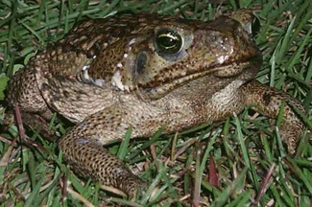
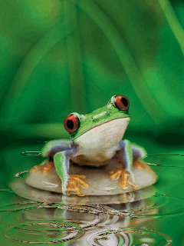
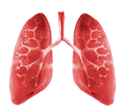
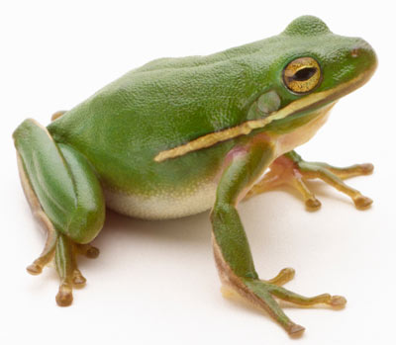
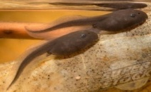
চিত্রের প্রাণিগুলোতে কী কী বৈশিষ্ট্য দেখতে পাচ্ছ?

Slide 9
উভচর শ্রেণি
জীবনের কিছু সময় পানিতে বসবাস
জীবনের কিছু সময় ডাঙ্গায় বসবাস
পরিণত অবস্থায় ফুসফুসের সাহায্যে শ্বাস নেয়
ব্যাঙ্গাচি অবস্থায় এরা ফুলকার সাহায্যে শ্বাসকার্য চালায়।
দুই জোড়া পা থাকে,পায়ের আঙ্গুলে নখ নেই
এদের ত্বকে লোম,আঁইশ, বা পালক থাকে না।

Slide 10
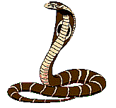
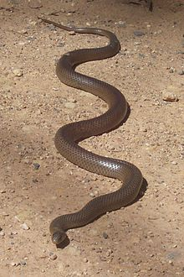
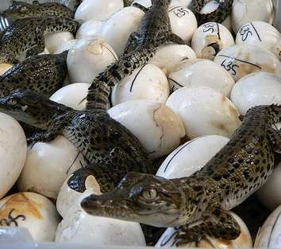
চিত্রের প্রাণিগুলোতে কী কী বৈশিষ্ট্য দেখতে পাচ্ছ?
বুকে ভর দিয়ে চলে
ডিম ফুটে বাচ্চা বের হয়

Slide 11
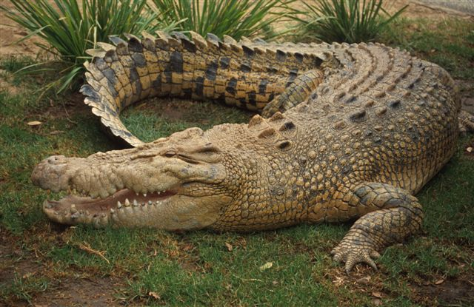
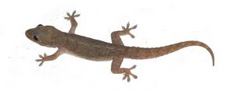
সরীসৃপ শ্রেণি
ফুসফুসের সাহায্যে শ্বাস কার্য চালায়
আঙ্গুলে নখ আছে

Slide 12
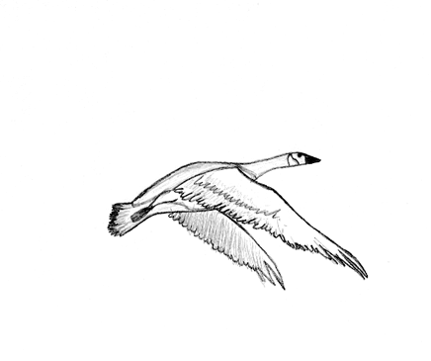
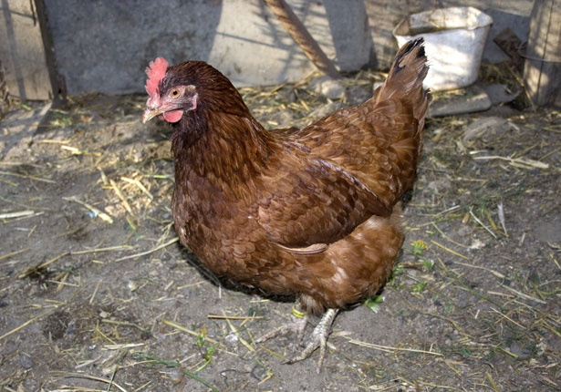
চিত্রের প্রাণিগুলোতে কী কী বৈশিষ্ট্য দেখতে পাচ্ছ?
বেশির ভাগ পাখি উড়তে পারে
দেহ পালক দিয়ে আবৃত

Slide 13
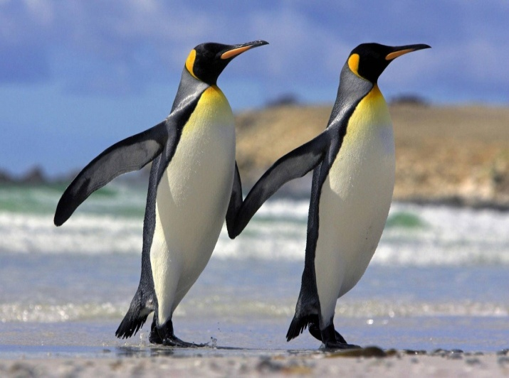
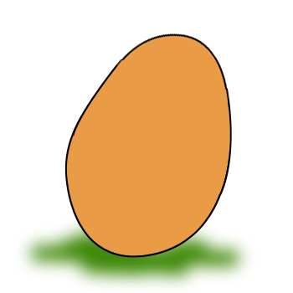
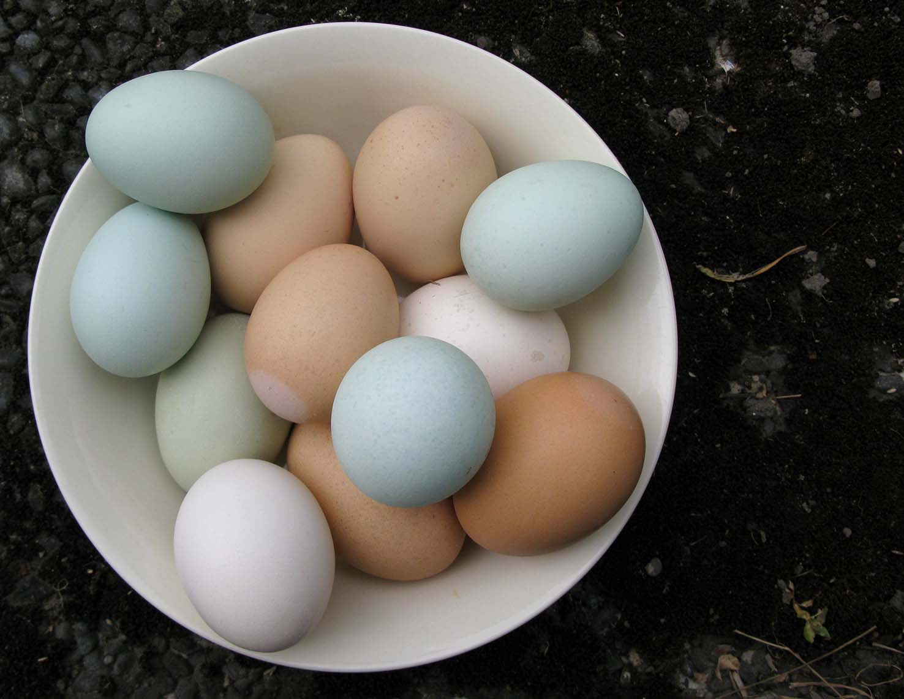
পক্ষী শ্রেণি
কিছু পাখি উড়তে পারে না
ডিম পাড়ে,ডিম ফুটে বাচ্চা হয়

Slide 14
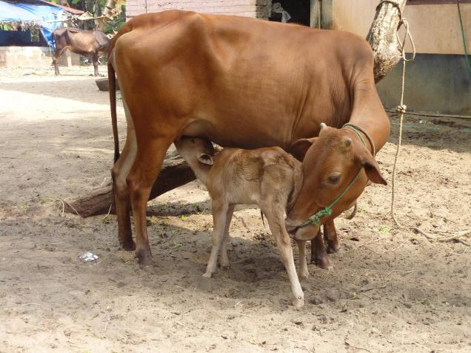
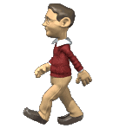
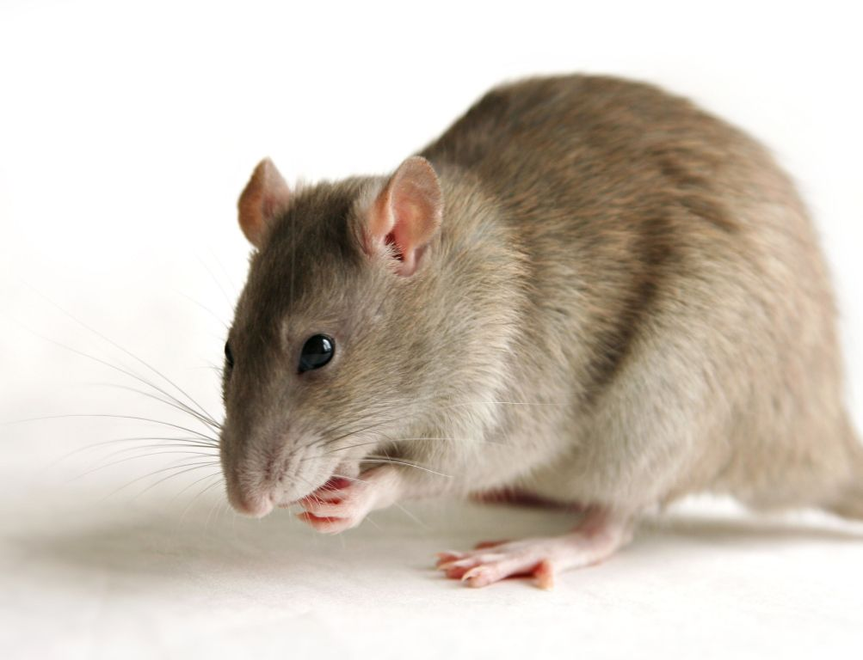
চিত্রের প্রানীগুলিতে কী কী বৈশিষ্ট্য দেখতে পাচ্ছ?
স্তন্যপায়ী শ্রেনী
দেহে লোম থাকে,
বাচ্চা মায়ের দুধ খেয়ে বড় হয়
বুদ্ধিমান, এদের মস্তিস্ক ও দেহের গঠন বেশ উন্নত

Slide 15
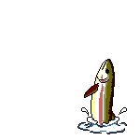
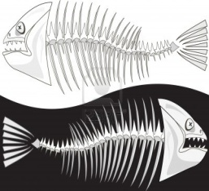
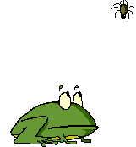
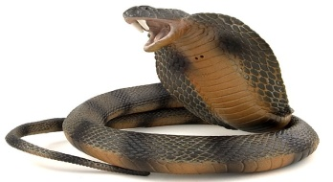
মৎস্য
উভচর
সরীসৃপ

Slide 16
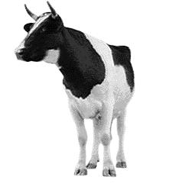
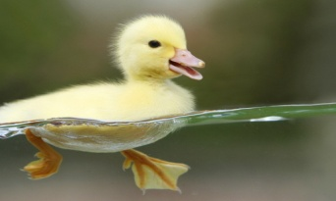
মেরুদন্ডী প্রাণির শ্রেণিবিভাগ
স্তন্যপায়ী
পক্ষী

Slide 17
দলগত কাজ
মেরুদন্ডী প্রাণীদের শ্রেণিবিভাগের ছক তৈরি কর
Notes:
দলগত কাজ প্রতি দলকে কাজ সম্পাদনের জন্য ২ মি সময় দেয়া হবে । এরপর কাজ শেষে প্রতিদলের দলনেতা কর্তৃক ব্ল্যাক বোর্ডে উপস্থাপন এ প্রতিদল সময় পাবে ২ মিঃ।

Slide 18
মূল্যায়নঃ
উভচর প্রাণি কিসের সাহায্যে শ্বাস কার্য চালায়?
স্তন্যপান কোন শ্রেণিতে দেখতে পাওয়া যায়?

Slide 19
বাড়ির কাজ
নিচের ছকটি বৈশিষ্ট্য অনুযায়ী টিক চিহ্ন দিয়ে পূরণ কর:
বৈশিষ্ট্য | ইলিশ মাছ | সাপ | কুনো ব্যাঙ | ছাগল
লোম আছে
পালক আছে
আঁইশ আছে
পাখনা আছে
পা আছে
সহজে দাঁত দেখা যায় না

Slide 20
ধন্যবাদ

